Slide 1
সবাইকে শুভেচ্ছা

Slide 2
শিক্ষক পরিচিতি
রাহেলা বেগম সেবী
সহকারী শিক্ষক
মিঠাভরাং সপ্রাবি
জগন্নাথপুর, সুনামগঞ্জ।

Slide 3
পঞ্চম শ্রেণি
বিষয়ঃ বাংলাদেশ ও বিশ্বপরিচয় অধ্যায়ঃ চতুর্থ
পাঠ শিরোনামঃ বাংলাদেশের অর্থনীতিঃকৃষি ও শিল্প
পাঠের অংশঃ প্রতিটি দেশের............অর্জন করে।

Slide 4
শিখন ফলঃ ১)অর্থকরী ফসল সম্পর্কে জেনে বলতে পারবে।
২)পাট শিল্প সম্পর্কে বর্ণনা করতে পারবে।
৩)বস্ত্র ও পোশাক শিল্প সম্পর্কে জেনে বলতে পারবে।

Slide 5
এসো এবার একটি গান শুনি

Slide 6
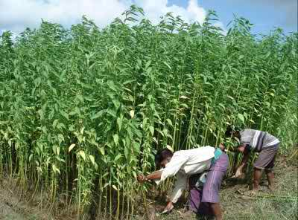
এটা কি ?
পাট ক্ষেত

Slide 7
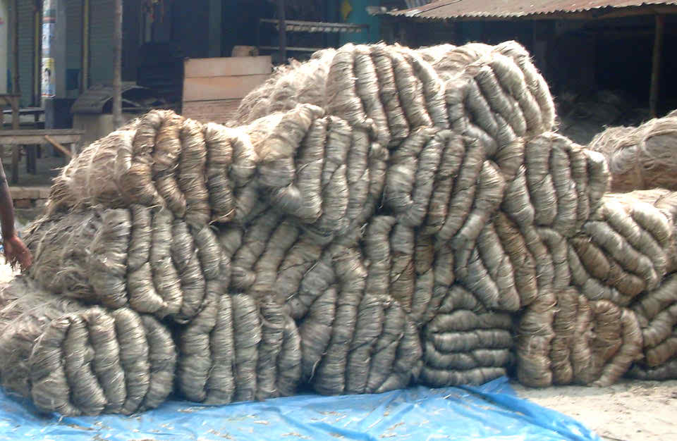
এ গুলি কি ?
পাট

Slide 8
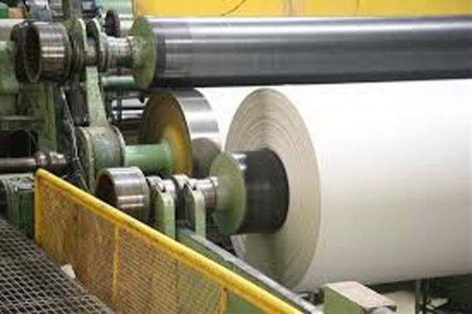
ছবিতে তোমরা কি দেখছ?
কাপড় তৈরির কল

Slide 9
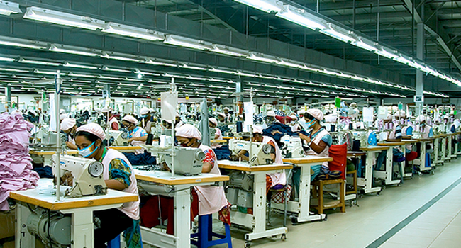
এটা কিসের ছবি ?
গার্মেন্টস

Slide 10
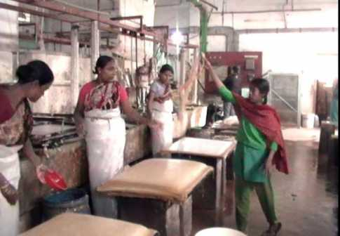
ছবিতে তোমরা কি দেখতে পাচ্ছ ?
পাটের কারখানা

Slide 11
সঠিক উত্তরটি খাতায় লিখঃ
১.১) পৃথিবীতে সবচেয়ে বেশি পাট জন্মে কোন দেশে ?
ক. ভারত খ. নেপাল
গ. বাংলাদেশ ঘ. চীন
উত্তরঃ বাংলাদেশ ।
১.২) বাংলাদেশের মোট জাতীয় আয়ে শিল্পের অবদান শতকরা কত?
ক. ২০% খ. ২৫%
গ. ৩০% ঘ. ৩৫%
উত্তরঃ৩০% ।
১.৩) কোনটি রপ্তানি করে বাংলাদেশ সবচেয়ে বেশি বৈদেশিক মুদ্রা অর্জন করে ?
ক. চা খ. পোশাক
গ. তামাক ঘ. চিনি
উত্তরঃ পোশাক ।

Slide 12
১)বাংলাদেশের প্রধান অর্থকরী ফসল কোনটি?
২)জাতীয় আয়ের কত শতাংশ শিল্পের অবদান?
৩)বাংলাদেশের অধিকাংশ নারী শ্রমিক কোন শিল্পে কর্মরত আছেন?
৪)বাংলাদেশের কোন কোন অঞ্চলে পাট ভাল জন্মে?

Slide 13
পরিকল্পিত কাজ
পাট ও বস্ত্র শিল্প পণ্যের তালিকা আগামিকাল খাতায় লিখে আনবে।

Slide 14
সবাইকে ধন্যবাদ

